Slide 1
《计算机语言与程序设计》 第2.5周 缓冲输入专题
清华大学 自动化系
范静涛

Slide 2
C语言中只有缓存输入
C语言无I/O语句，I/O操作由函数实现
#include <stdio.h>
只有缓冲型
混合型: scanf()
既可输入字符也可输入数值
input
getchar()
输入一个字符
字符型
gets()
输入一个字符串
什么是“缓存”？，如何“缓存”？

Slide 3
缓存输入机制
公元XXXX年，人类发明了一种食物自动制作系统：电饭煲连接米桶，米桶连接粮仓。
1、当电饭煲收到做饭指令时，先检查米桶是否空了，如果空了，转4执行；
2、持续取1份米，如果米没有达到预设数量时，米桶又空了，转4执行；
3、蒸饭，结束。
4、粮仓自动加米到米桶，数量多少由粮仓决定。
米桶，就是“缓存”

Slide 4

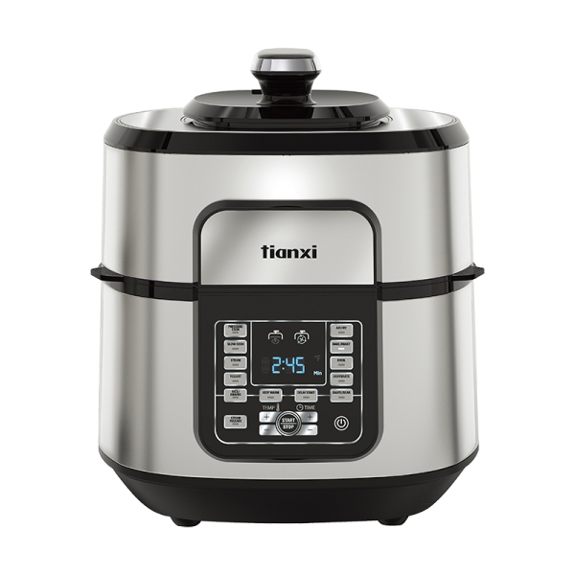
缓存输入机制
scanf()
getchar()
输入缓冲区（Buffer）
键盘输入
gets()
尾插
头删

Slide 5
缓存输入机制
缓存是指输入字符数据经过一个暂存队列（缓冲区）
键盘输入的是字符序列，只有按下Enter键时，才被连同Enter('\n')一起送入缓冲区。
Enter键按下之前，可以修改输入错误的字符
scanf、getchar、gets均从同一缓冲区中读取字符序列，并按需要转换成其他类型的数据。
优先检查缓冲区是否为空，非空则从缓冲区中读取。
只有在缓冲区为空时，才会要求从键盘输入到缓冲区
“白空格”（White-sapce）包括：①space (' '), ②form feed ('\f'), ③new-line ('\n'), ④carriage return ('\r'), ⑤horizontal tab ('\t'), ⑥vertical tab ('\v')

Slide 6
1. getchar
字符输入函数
格式: int getchar()
功能：从缓冲区读入1个字符
返值：正常，所读取字符的ASCII码;出错，返回EOF(-1)
#include <stdio.h>
int main(int argc, char* argv[])
{
char ch = '\0';
printf("Enter a character:");
ch = getchar();
printf("%c--->hex:%x\n", ch, ch);
return 0;
}
Enter a character:A↵
A--->hex41

Slide 7
1. getchar
如果按下A和Enter键后，缓冲区中有几个字符？是什么？
接下来，执行了getchar之后，缓冲区中有几个字符？是什么？
如果仅仅按下Enter键后，缓冲区中有几个字符？是什么？
接下来，执行了getchar之后，缓冲区中有几个字符？是什么？

Slide 8
1. getchar
功能总结：
只要缓冲区里还有字符，就从缓冲区头部读一个，并把读取字符从缓冲区中删掉。之后返回读取字符的ASCII码。
缓冲区为空，则要求键盘输入一个字符序列到缓冲区，再执行前一个步骤。
什么都能读进来，包括Enter（'\n'）

Slide 9
2. gets
字符串输入函数
格式: char* gets(char* str);
功能：从缓冲区中读取一些列字符到str指代的存储空间中。在缓冲区中碰到'\n'则认为输入结束，同时在缓冲区中删除'\n'。输入结束时，在str所被填充的最后一个字节之后，添加'\0'作为字符串结尾符。
返值：正常，第一个被读取的字符在内存中的地址；出错，NULL(0)。

Slide 10
2. gets
int main(int argc, const char * argv[]) {
char Array[21] = "AAAAAAAAAAAAAAAAAAAA";
gets(Array);
printf("%s\n", Array);
return 0;
}
思考， "AAAAAAAAAAAAAAAAAAAA"占多少字节？
如果输入12345和Enter，缓冲区中有多少个字符？是什么？
执行gets之后，Array中存了什么？缓冲区中有多少个字符？是什么？
如果直接输入Enter，缓冲区中有多少个字符？是什么？
执行gets之后，Array中存了什么？缓冲区中有多少个字符？是什么？

Slide 11
2. gets
int main(int argc, const char * argv[]) {
char Array[21] = "AAAAAAAAAAAAAAAAAAAA";
gets(Array);
printf("%s\n", Array);
return 0;
}
如果输入123456789012345678901和Enter，缓冲区中有多少个字符？是什么？
执行gets之后，Array中存了什么？缓冲区中有多少个字符？是什么？
有何风险？

Slide 12
小练习1：
int main(int argc, const char * argv[]) {
char Array[21] = "AAAAAAAAAAAAAAAAAAAA";
char Ch = '\0';
gets(Array);
Ch = getchar();
printf("%s %c\n", Array, Ch);
return 0;
}
如果输入12345、Enter、6、Enter，代码执行结束时，缓冲区中有多少个字符？是什么？Array和Ch里面分别是什么？
如果输入12345、空格、6、Enter，会发生什么？
光标闪烁，一直在等待，但是为什么呢？

Slide 13
小练习1：
int main(int argc, const char * argv[]) {
char Array[21] = "AAAAAAAAAAAAAAAAAAAA";
char Ch = '\0';
Ch = getchar();
gets(Array);
printf("%s %c\n", Array, Ch);
return 0;
}
如果输入6、Enter、54321、Enter，代码执行结束时，缓冲区中有多少个字符？是什么？Array和Ch里面分别是什么？
如果输入6、空格、54321、Enter，代码执行结束时，缓冲区中有多少个字符？是什么？Array和Ch里面分别是什么？

Slide 14
3. scanf
格式: int scanf("格式控制串"，地址表）
功能：按指定格式从缓冲区读入数据，存入地址表指定的 存储单元中
返值：返回输入数据个数
注意，scanf承担了 “转换”功能：输入到缓冲区的都是字符序列，放到具体变量里的都是特定数据类型的码。

Slide 15
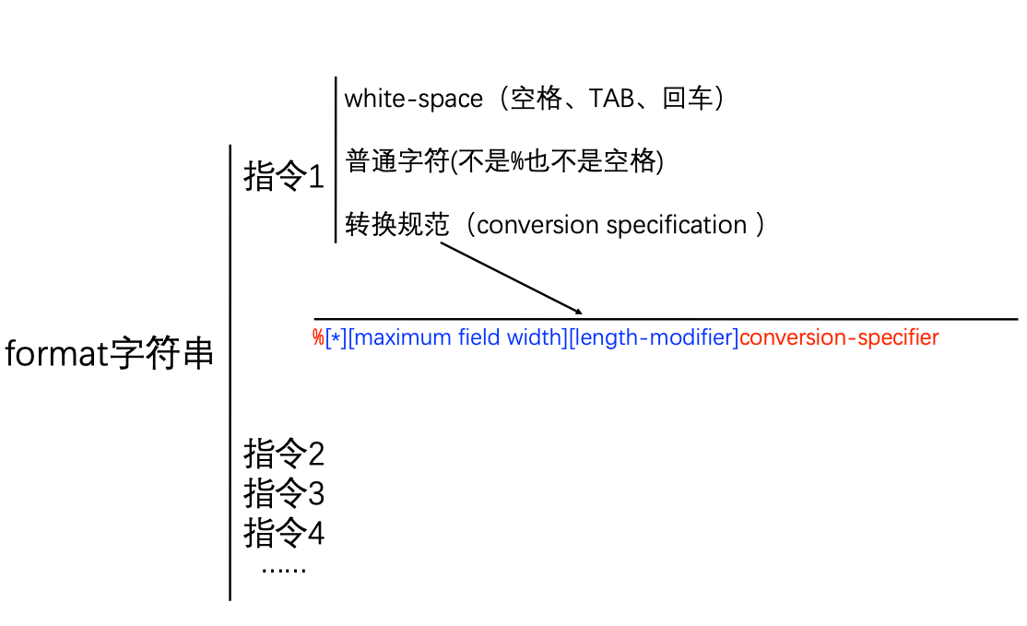
3. scanf
说明：
指令(directive)
方括号表示可选，可加可不加，加了有作用
最大域宽度(maximum field width)
长度修饰符（length-modifier）
转换说明符（conversion-specifier）

Slide 16
3.1 格式字符串中的white-sapce指令
由白字符(white-space)构成的指令，删除缓冲区头部尚未读取的0个或多个连续的white-sapce字符，直到碰到第一个非white-sapce的字符停止（不删除也不读取这一字符）。
int main(int argc, const char * argv[]) {
char Ch ='\0';
scanf(" %c", &Ch);
printf("%c\n", Ch);
return 0;
}
如果输入1或多个Enter/Tab/空格、6、Enter，代码执行结束时，缓冲区中有多少个字符？是什么？Ch里是什么？
直接输入Enter会怎样？

Slide 17
3.2 格式字符串中的普通指令
由普通字符(非%也非white-space)构成的指令，检测缓冲区第一个未读字符，是否与指令字符相同：相同，则删除缓冲区中这一字符；不同，缓冲区中第一字符保持未读状态，结束整个scanf的执行，不管是否还有后续指令。
int main(int argc, const char * argv[]) {
char Ch ='\0';
scanf("k%c", &Ch);
printf("%c\n", Ch);
return 0;
}
如果输入k、6、Enter，代码执行结束时，缓冲区中有多少个字符？是什么？Ch里是什么？
直接输入6、Enter会怎样？

Slide 18
3.3 格式字符串中的转换指令
以%开头（% leading）,从缓冲区中匹配一个字符序列，并执行“转换”。
%[*][maximum field width][length-modifier]conversion-specifier
会自动跳过缓冲区头部未读的white-space
自动跳过缓冲区头部连续的、不限长度的white-space。
不跳过white-space的特殊情况：%c、%n、%[

Slide 19
3.3 格式字符串中的转换指令
以%开头（% leading）,从缓冲区中匹配一个字符序列，并执行“转换”。
%[*][maximum field width][length-modifier]conversion-specifier
赋值抑制字符 *
只按conversion-specifier读取缓冲区序列，然后丢弃。
并不需要对应的变量地址，因为不执行赋值

Slide 20
3.3 格式字符串中的转换指令
以%开头（% leading）,从缓冲区中匹配一个字符序列，并执行“转换”。
%[*][maximum field width][length-modifier]conversion-specifier
最大读取字符数量maximum field width（MFW）
最多从缓冲区中读取/匹配/转换/丢弃MFW个字符。
不给出MFW时，读取长度以符合conversion-specifier的最大字符数为准。
不可对%c添加非1的MFW，这种行为很复杂，如有精力，可以参看↓
https://segmentfault.com/q/1010000016700855?utm_source=tag-newest

Slide 21
3.4 整数类型conversion-specifier
本质都是字符序列转换成整型补码
CS | 输入进制 | 输入匹配 | 建议输出变量类型
%d | 10进制 | 首字符可以是正负号 除正负号外，连续多个的'0'~'9' | signed
%u | 10进制 | 首字符可以是正负号 除正负号外，连续多个的'0'~'9' | unsigned
%o | 8进制 | 首字符可以是正负号 之后可以是'0',表示8进制，也可以没有 后接连续多个的'0'~'7' | unsigned
%x | 16进制 | 首字符可以是正负号 之后可以是"0x"或"0X"',表示16进制，也可以没有 后接连续多个的'0'~'9'、'a'~'f'、'A'~'F'， | unsigned
%i | 自动 | 前面几种都可以，自动判断进制 | signed

Slide 22
3.4 整数类型conversion-specifier
%d、%u、%o、%x、%i配合length-modifier（LM）
LM | 转换长度
hh | char
h | short int
l | long int
ll | long long int
%hhd
%hd
%d
%ld
%lld
10进制
%hhi
%hi
%i
%li
%lli
进制自动
char
short int
int
long int
long long int
singed | unsigned
%hhu
%hu
%u
%lu
%llu
10进制
%hho
%ho
%o
%lo
%llo
8进制
%hhx
%hx
%x
%lx
%llx
16进制

Slide 23
3.4 整数类型conversion-specifier
整型转换过程
缓冲区字节序列
读取连续n个，可以构成带符号整数（数学意义的整数，不考虑是否超出表示范围）的字符序列，当存在MFW时，最多读取MFW个字符。如n等于0，匹配失败，结束scanf执行。
转化为long long int
如果超出了其最大表示范围，取最大或最小值
根据LM截取补码
临时结果
拷贝补码
真正的变量

Slide 24
3.5 浮点类型conversion-specifier
本质都是字符序列转换成IEEE 754编码
CS | 输入格式 | 输入匹配 | 建议输出变量类型
%f %F | 10进制浮点表示 | 一个可选的前置正负号、一个10进制小数 | float
%e %E | 10进制 e计数法 | 一个可选的前置正负号、一个10进制小数、一个可选的后置字符 e 或 E以及一个10进制整数。如 -732.103 和 7.12e-4 | unsigned
%a %A | 16进制 p计数法 | 一个可选的前置正负号、一个0x开头的16进制小数、一个可选的后置字符 p 以及一个16进制整数。如 0xb.1ep-a | unsigned
%g %G | 自动选择进制和计数法 | 以上皆可以 | unsigned

Slide 25
3.4 浮点类型conversion-specifier
%a、%e、%f、%g配合length-modifier（LM）
LM | 转换长度
l | double
L | long double
不论%a、%e、%f、%g有没有LM
都是：先转为最高精度类型，再降低精度

Slide 26
3.5 字符类型conversion-specifier
%c
不跳过white-space
不可以改MFW，默认只能是1
不可以LM
可以加*，表示跳过缓冲区一个任意字符

Slide 27
3.6 扫描集类型conversion-specifier
[，从扫描集(scanset)中匹配一个非空(nonempty)字符序列。 转换说明符包括format格式字符串中的所有后续字符，直至遇到右方括号(])。
方括号之间的字符构成扫描集。
[后面的字符不是^字符的情况下，扫描集包含[]间出现的所有字符。
[后面的字符是^字符的情况下，扫描集包含^字符和]之间的列表中未出现的所有字符。
如果转换说明符以[]或[^]开头，则右方括号字符在扫描列表中，下一个右括号字符是结束规范的匹配右方括号;否则，下一个右方括号字符是结束规范的右方括号字符。
如果-字符在扫描列表中，并且不是第一个字符，也不是第一个字符是^的第二个字符，也不是最后一个字符，则行为是由实现定义的。接收非空字符串的参数应当是字符数组首地址, 空间结尾会自动加上结束符’\0’

Slide 28
3.6 特殊类型conversion-specifier
%n，不消耗任何输入。对应的后续参数应该是一个指向有符号整数的指针。指针所指向的空间将被赋值为，到目前为止(%n之前的所有输入项中)，scanf函数从缓冲区中读取的字符数。%n指令的执行不会增加完成scanf函数时返回的赋值计数。不转换任何参数，但使用一个后继参数。不能附加转赋值抑制字符或字段宽度。
%%，匹配一个百分号，不进行转换。
%p，在各个编译器上含义不同。

Slide 29
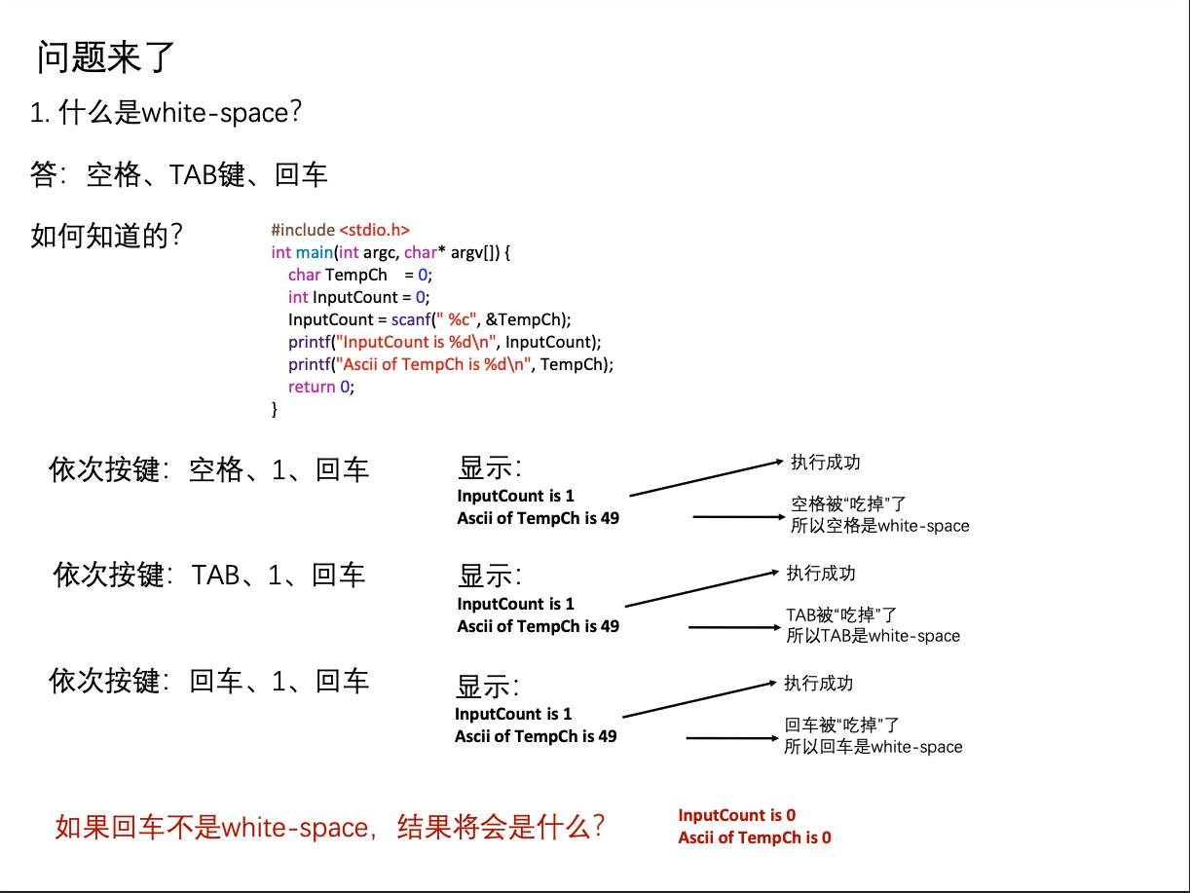

Slide 30
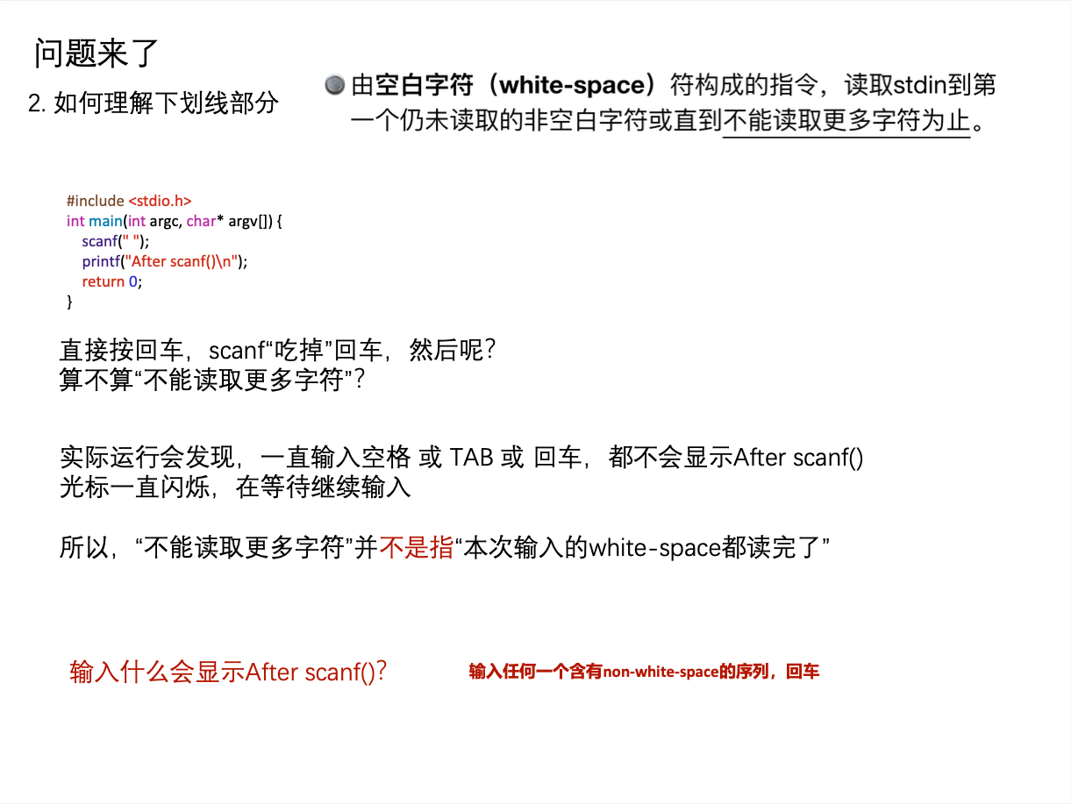

Slide 31
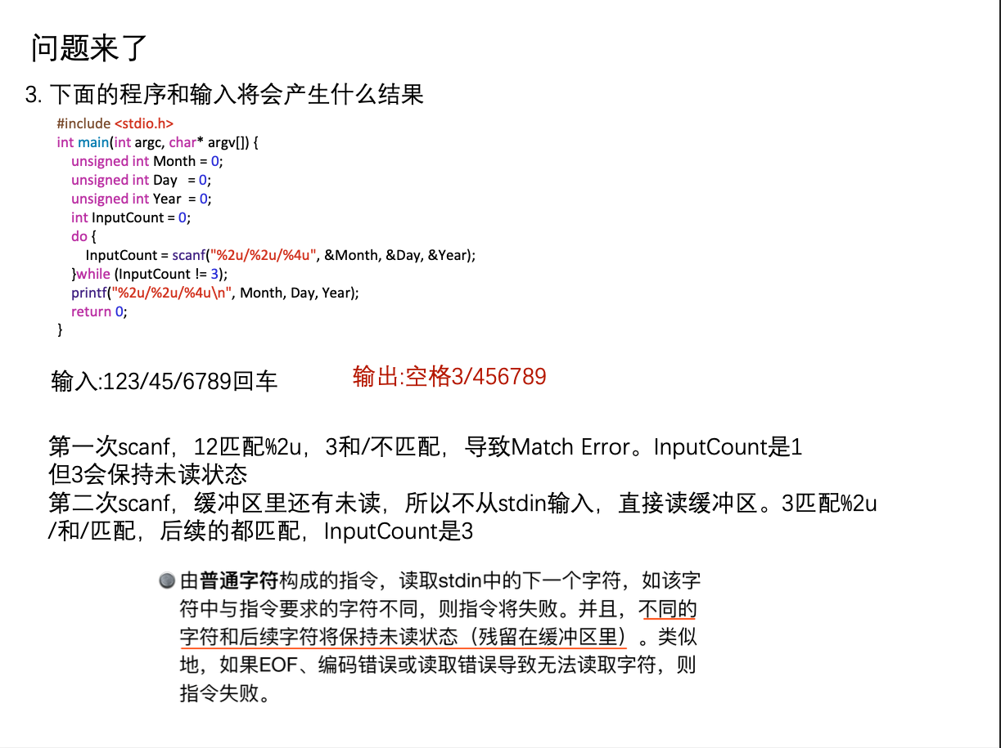

Slide 32
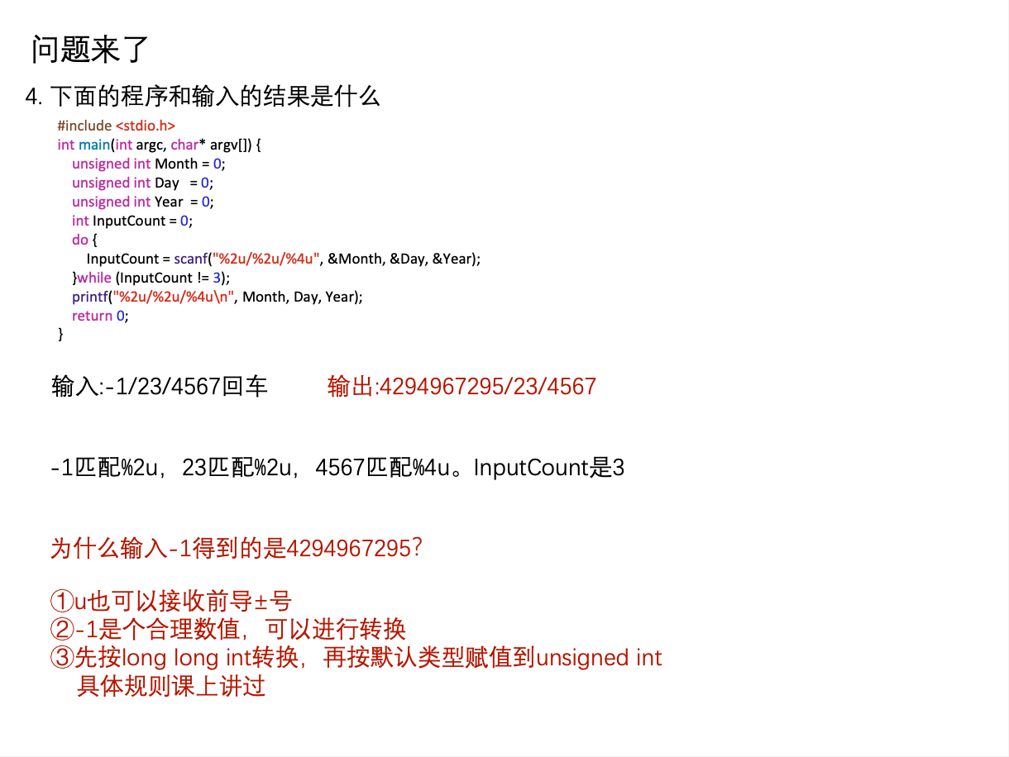

Slide 33
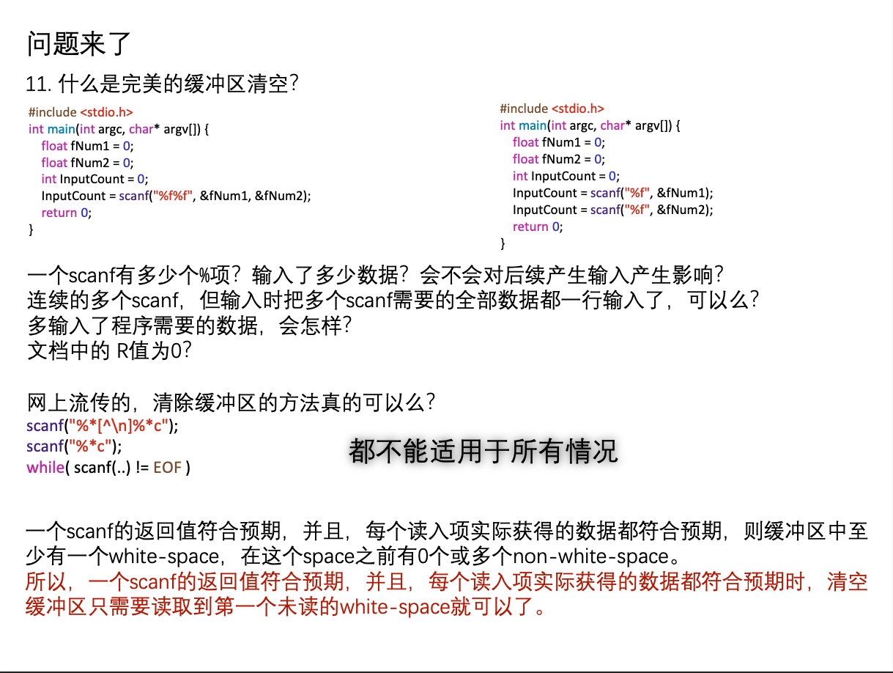

Slide 34
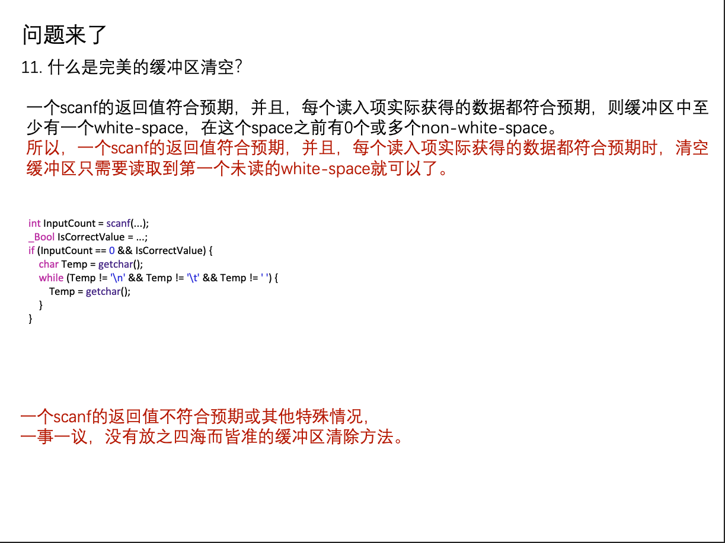

Slide 35
一起总结
输入方式 | 是否跳过前导 white-space | 结尾符 | 是否 删除结尾符
getchar | ×
gets | × | \n | √
scanf("%c") | ×
scanf("%s") | √ | white-space | ×
scanf("%n") | ×
scanf("%[…]") | × | 非扫描集字符 | ×
scanf其他用法 | √ | white-space | ×

